Slide 1
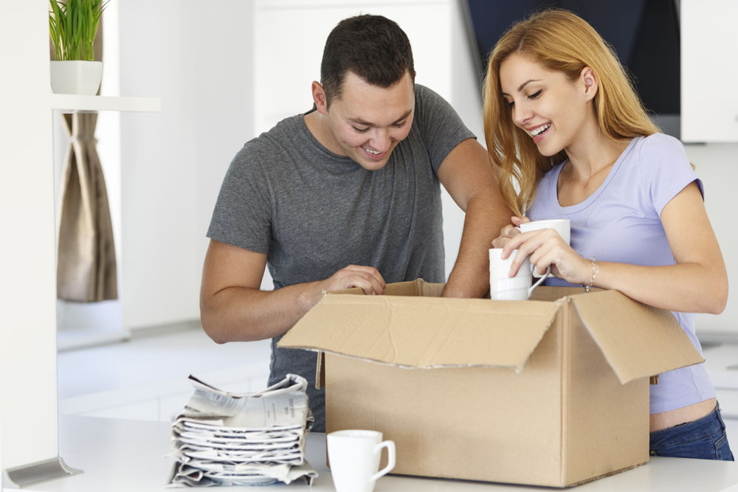
Anna en Lars
week (2)
muur (rood)
kast / deurtje
pan / beker / glas
vriend / vriendin

Slide 2
Anna en Lars

